Slide 1
CONCETTO DI DEMOCRAZIA E DIRITTI UMANI

Slide 2
COS’E’ LA DEMOCRAZIA?
La democrazia (dal greco antico: δῆμος, démos, «popolo» e κράτος, krátos, «potere») etimologicamente significa "governo del popolo", ovvero sistema di governo in cui la sovranità è esercitata, direttamente o indirettamente, dal popolo, generalmente identificato come l'insieme dei cittadini che ricorrono in generale a strumenti di consultazione popolare (es. votazione, deliberazione)

Slide 3
COSA SONO I DIRITTI UMANI?
I diritti umani (o diritti dell'uomo) rappresentano i diritti inalienabili che ogni essere umano possiede. Tra i diritti fondamentali dell'essere umano si possono ricordare: il diritto alla libertà individuale, il diritto alla vita, il diritto all'autodeterminazione, il diritto a un giusto processo, il diritto ad un'esistenza dignitosa, il diritto alla libertà religiosa,ecc…

Slide 5
LA COSTITUZIONE ITALIANA
La Costituzione della Repubblica Italiana è la legge fondamentale dello Stato italiano, che in quanto tale occupa il vertice della gerarchia delle fonti nell'ordinamento giuridico della Repubblica.

Slide 6
STRUTTURA DELLA COSTITUZIONE ITALIANA
La Costituzione è composta da 139 articoli e relativi commi (5 articoli sono stati abrogati: 115; 124; 128; 129; 130), più 18 disposizioni transitorie e finali, suddivisi in quattro sezioni:
Principi fondamentali (articoli 1-12);
Parte prima: "Diritti e Doveri dei cittadini" (articoli 13-54);
Parte seconda: "Ordinamento della Repubblica" (articoli 55-139);
Disposizioni transitorie e finali (disposizioni I-XVIII).

Slide 7
CLICCA QUI
https://www.youtube.com/watch?v=mDtMg0r9-sM

Slide 8
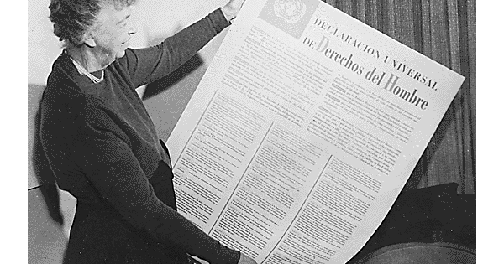
DICHIARAZIONE UNIVERSALE DEI DIRITTI UMANI
La dichiarazione universale dei diritti umani è un documento sui diritti della persona adottato dall’Assemblea generale delle Nazioni Unite nella sua terza sessione, il 10 dicembre 1948 a Parigi

Slide 9
SI SUDDIVIDE IN:
DIRITTI E LIBERTA’ CIVILI
DIRITTI LEGALI
DIRITTI SOCIALI
DIRITTI POLITICI
DIRITTI ECONOMICI
DIRITTI SOCIALI E CULTURALI

Slide 10
DIRITTI E LIBERTA’ CIVILI
Diritto alla vita, libertà dalla tortura e dalla
schiavitù, libertà di espressione
e credo religioso, diritto di non discriminazione

Slide 11
DIRITTI LEGALI
Diritto alla presunzione di innocenza, ad un
giusto processo, a non essere arrestato o
detenuto arbitrariamente

Slide 12
DIRITTI SOCIALI
Diritto all’ educazione, a formare e
mantenere una famiglia, allo svago,
alle cure sanitarie

Slide 13
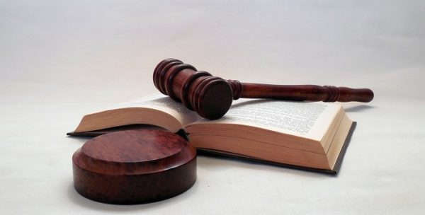
DIRITTI POLITICI
Diritto di prendere parte al governo
del tuo Paese, diritto di voto,
di associazione e di riunirti con altre persone in modo pacifico

Slide 14
DIRITTI ECONOMICI
Diritto ad avere proprietà e possedimenti,
al lavoro, a un’ abitazione, alla pensione,
a un adeguato standard di vita

Slide 15
DIRITTI SOCIALI E CULTURALI
Diritto di prendere parte alla vita
culturale della tua comunità

Slide 17
CHARTER OF FUNDAMENTAL RIGHTS
The Charter of Fundamental Rights of the European Union (CFR) enshrines certain political, social, and economic rights for European Union (EU) citizens and residents into EU law. It was drafted by the European Convention and solemnly proclaimed on 7 December 2000 by the European Parliament, the Council of Ministers and the European Commission. However, its then legal status was uncertain and it did not have full legal effect until the entry into force of the Treaty of Lisbon on 1 December 2009.
Under the Charter, the European Union must act and legislate consistently with the Charter and the EU's courts will strike down legislation adopted by the EU's institutions that contravenes it. The Charter applies to the Institutions of the European Union and its member states when implementing European Union law.

Slide 18
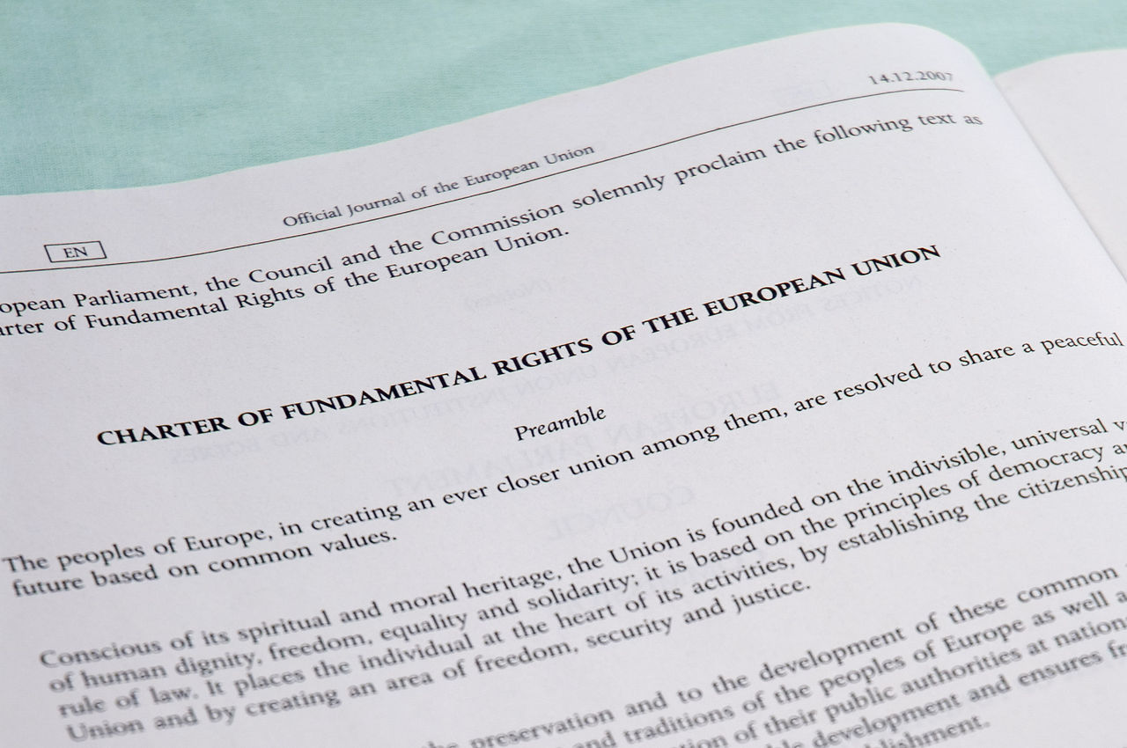
HOW IS IT COMPOSED?
The Charter contains some 54 articles divided into seven titles. The first six titles deal with substantive rights under the headings: dignity, freedoms, equality, solidarity, citizens' rights and justice, while the last title deals with the interpretation and application of the Charter. Much of Charter is based on the European Convention on Human Rights (ECHR), European Social Charter, the case-law of the European Court of Justice and pre-existing provisions of European Union law.

